Slide 1
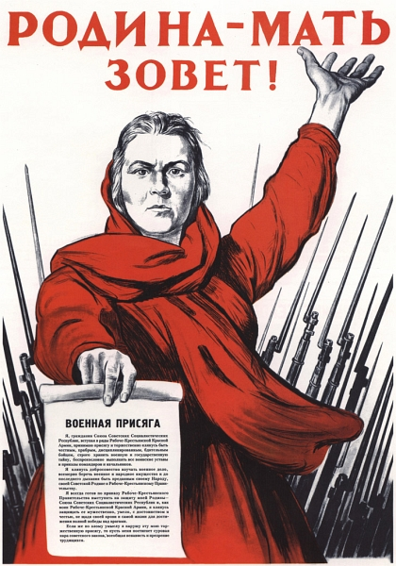
Velká vlastenecká válka
Vytvořil: Vojtěch Chvojka

Slide 2
SSSR

Slide 3
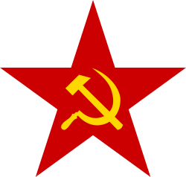
Mapa
Notes:
Hlavní město Moskva
Další města: Leningrad, Stalingrad, Vladivostok, Kiev
Obyvatelstvo 170 mil

Slide 4
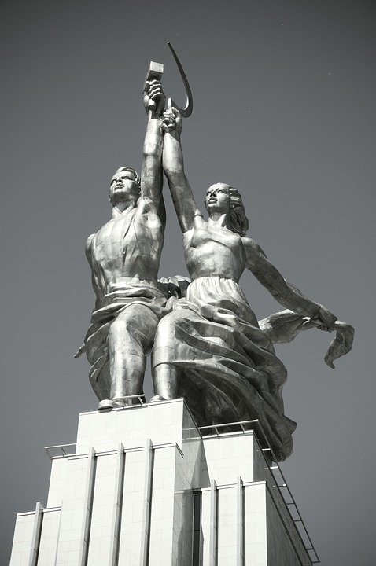
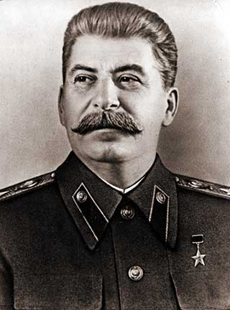
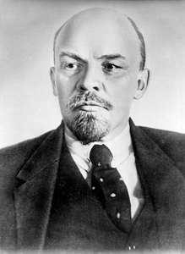
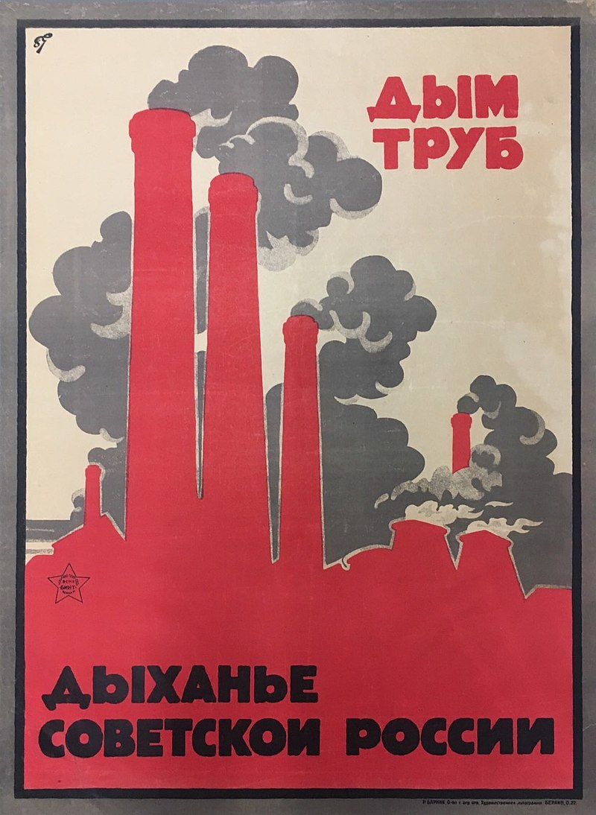
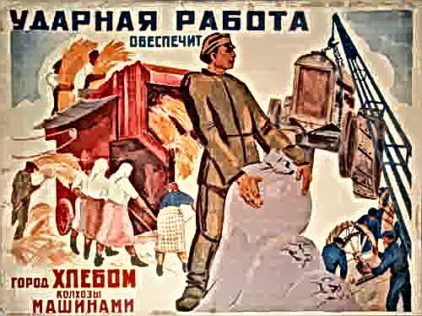
Situace v SSSR před napadením
Notes:
V roce 1924 umírá Lenin.
K moci nastupuje Stalin. Stalinismus
Zrovnoprávnění mužů a žen
Mohutná industrializace
Vstup SSSR do SP
Nepohodlní ůidé posíláni do gulagů
Kolektivizace zemědělství

Slide 5
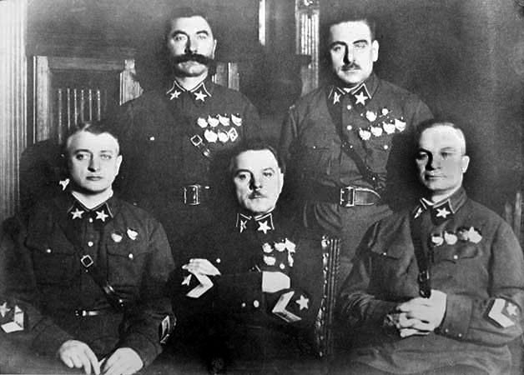
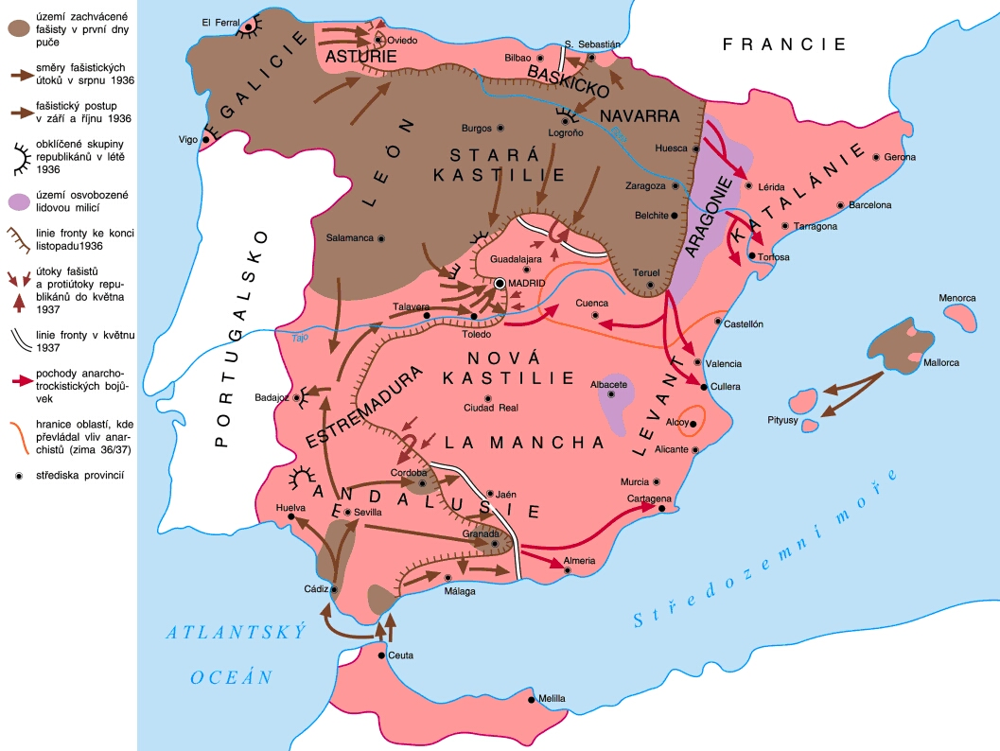
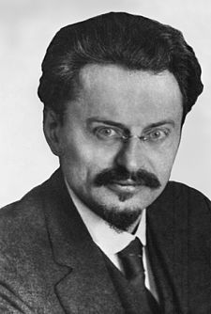
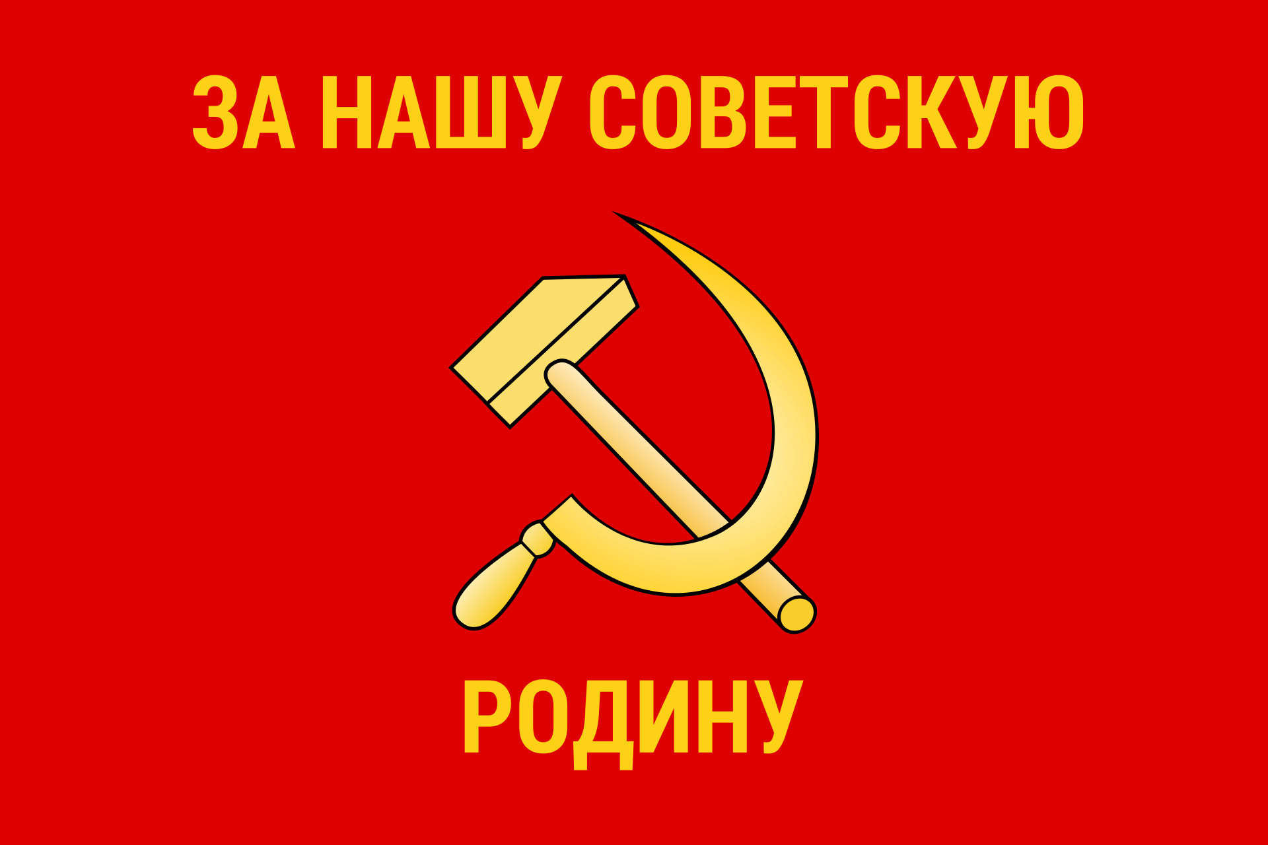
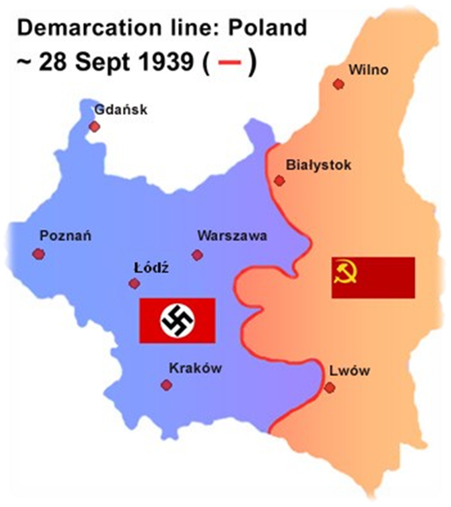
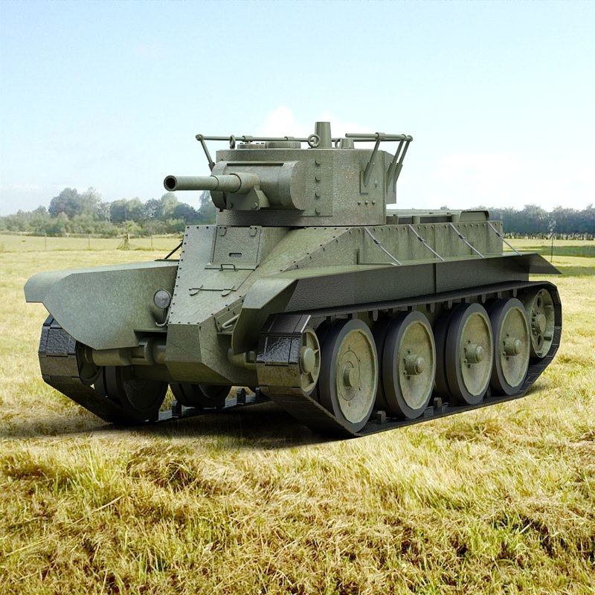
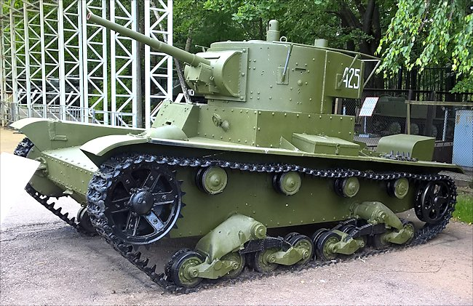
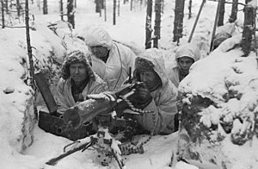
aRMÁDA
Notes:
Založena během VŘS
L.D. Trockij
Vývoj nových tanků BT 7 a T 26
Velká čistka
Španělská občanská válka
Pohraniční konflikty s Japonskem
Invaze do Polska
Zimní válka

Slide 6
Německá říše

Slide 7
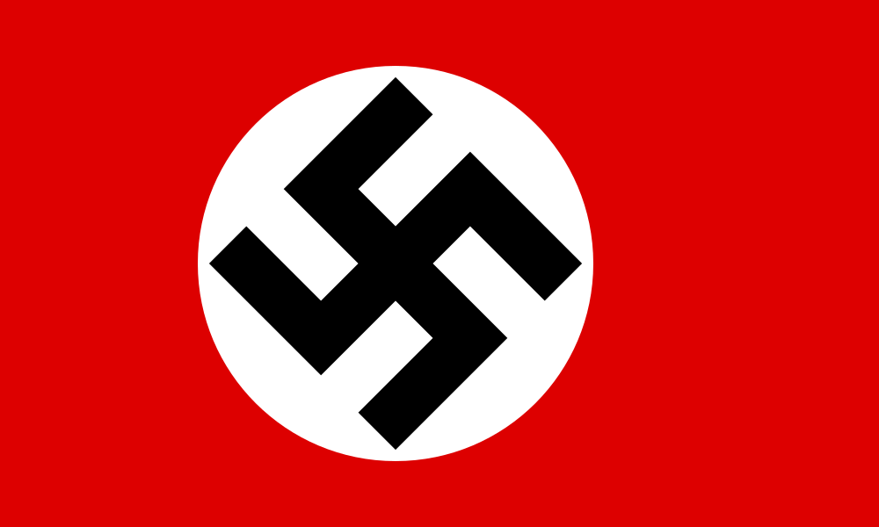
Něměcká říše

Slide 8
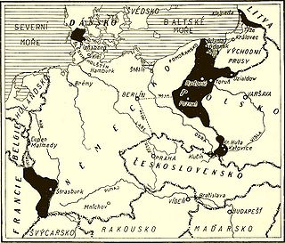
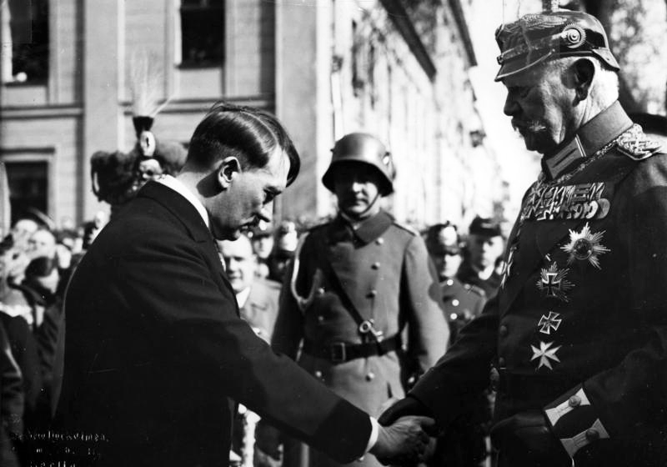
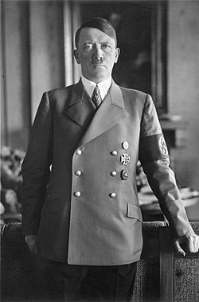
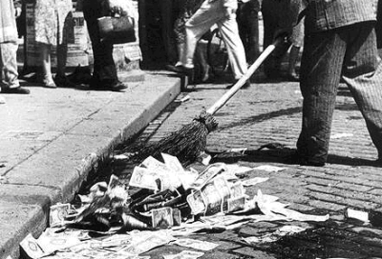
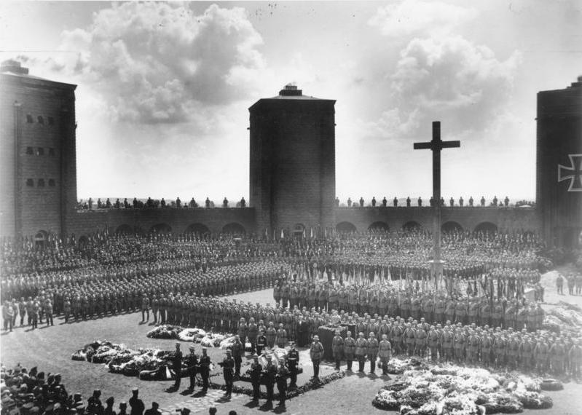
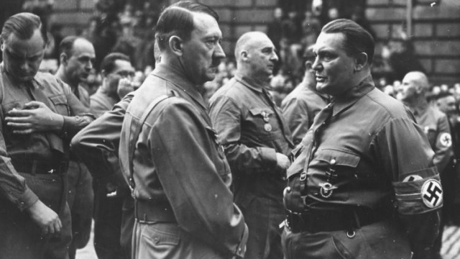
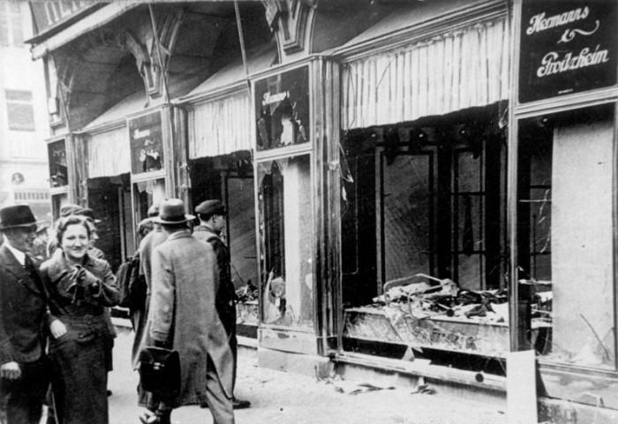
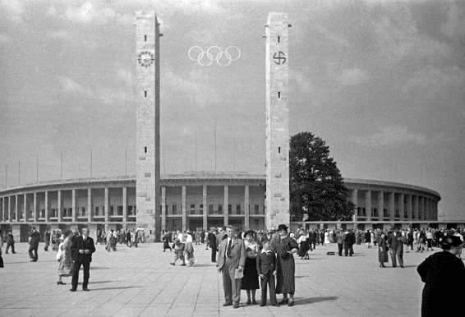
Situace v Německu před napadením
Notes:
Zemně postižená Verajskými smlouvami
Povinost platit reparace
Politická nestabilita
Nenávist vůči židům
Lidem obdivovaný Adolf Hitler
Adolf Hitler se stává kancléřem
Pohřeb prezidenta Hindemburga Hitler se stává i prezidentem
Olympijské hry

Slide 9
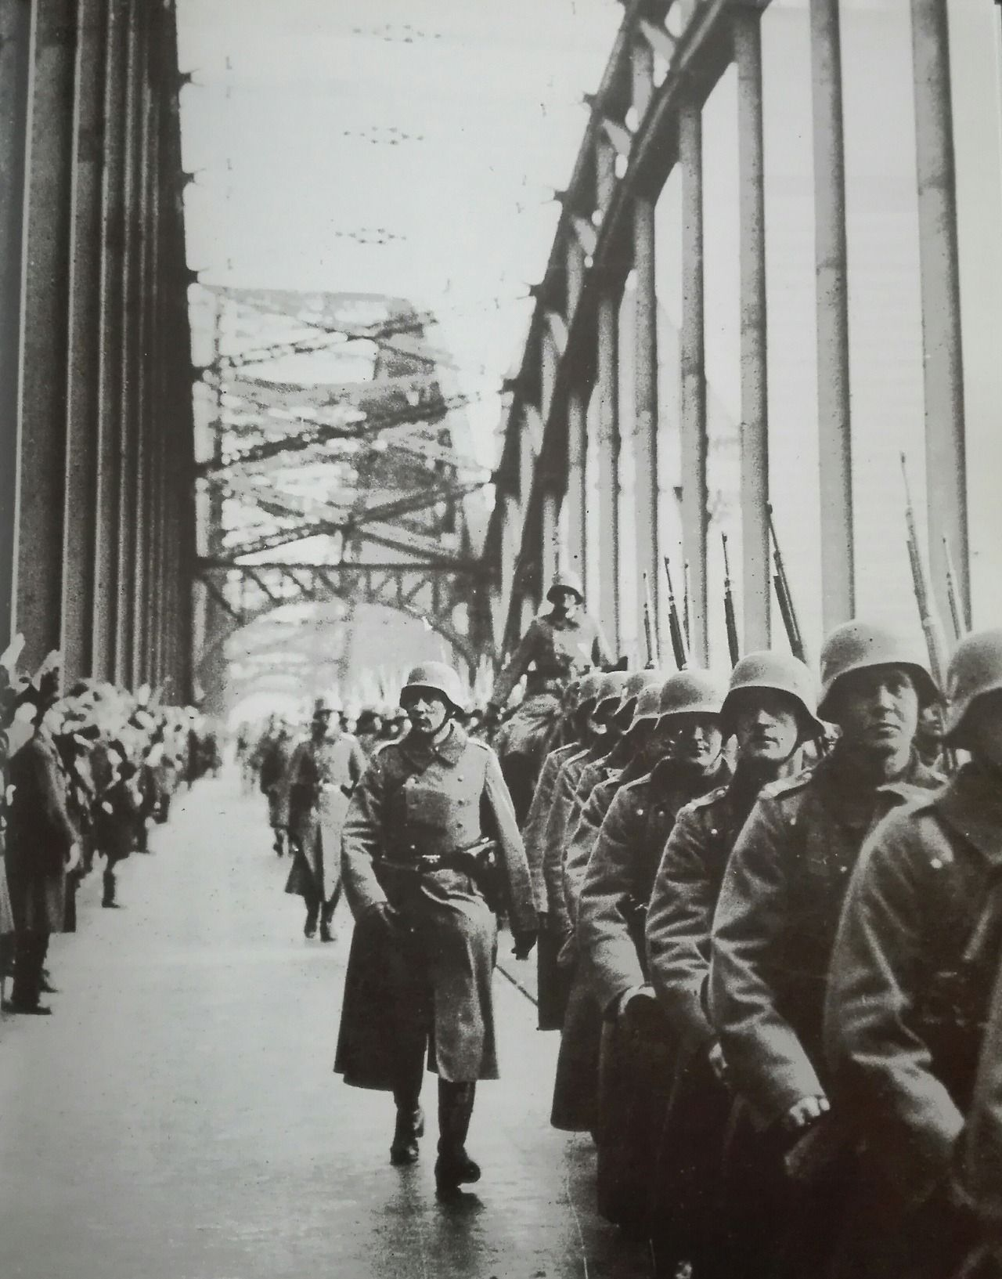
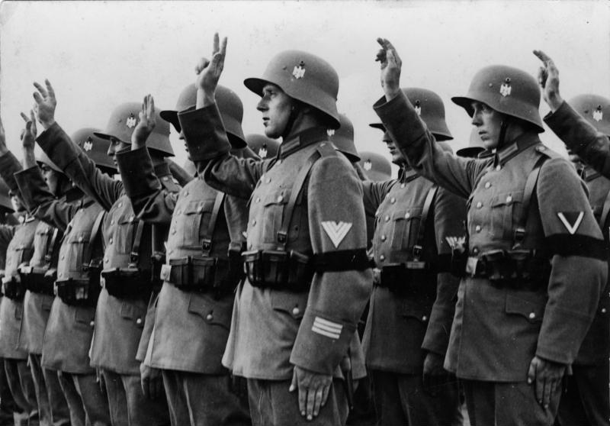
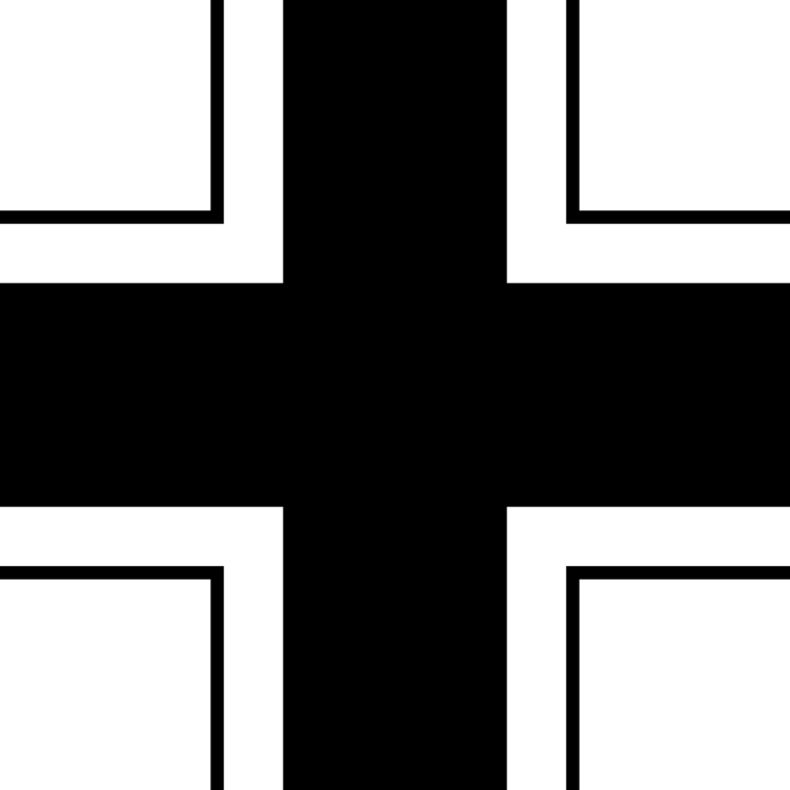
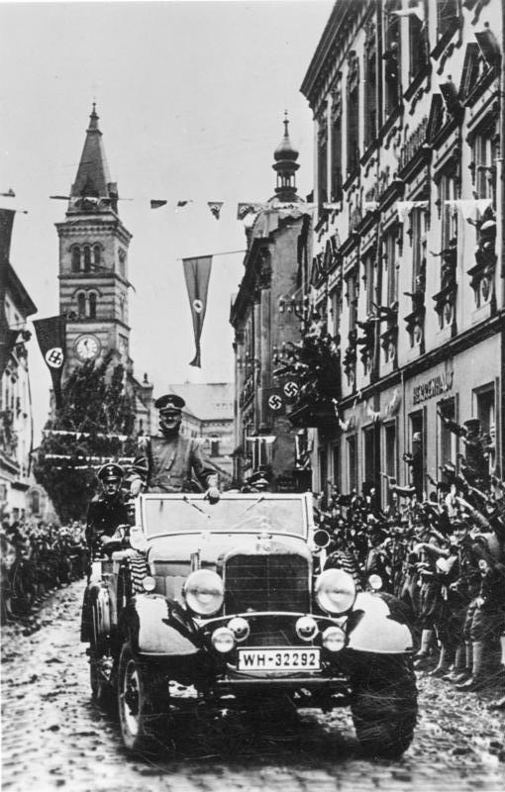
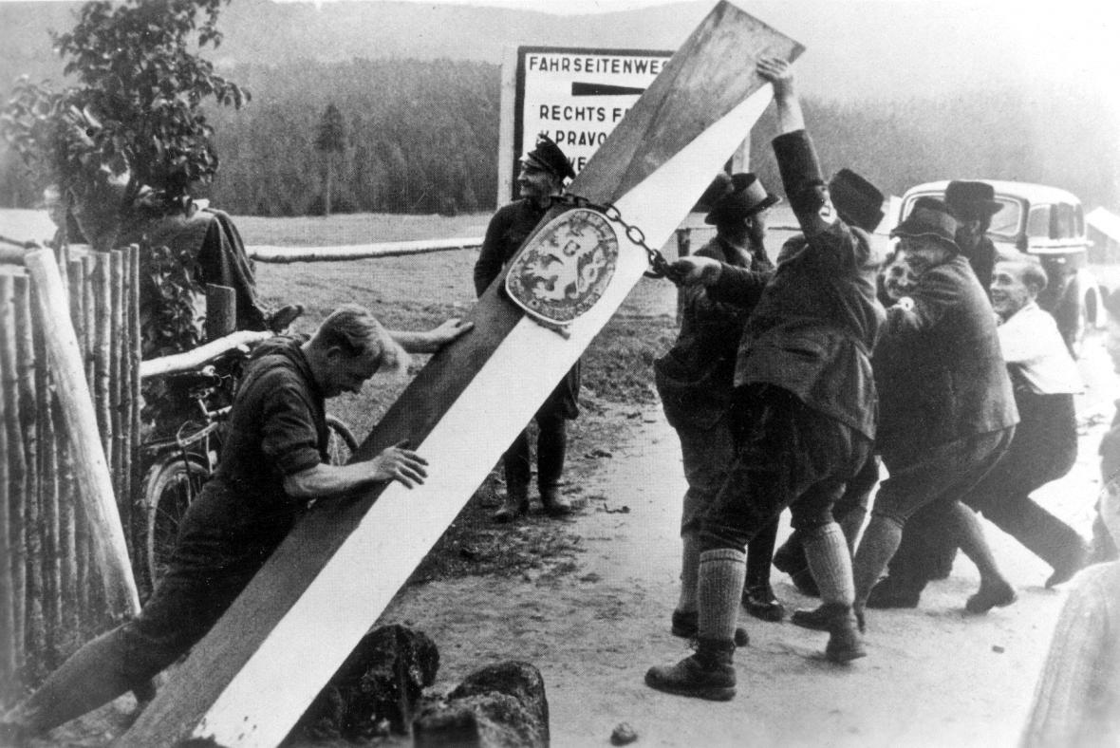
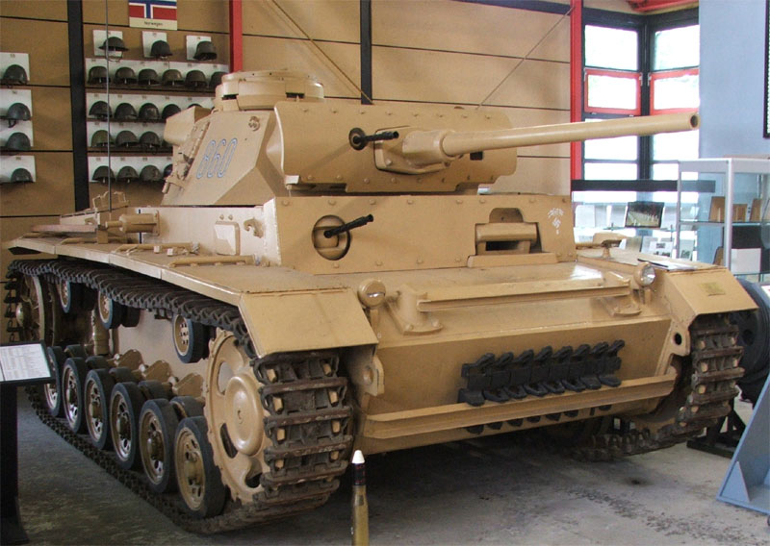
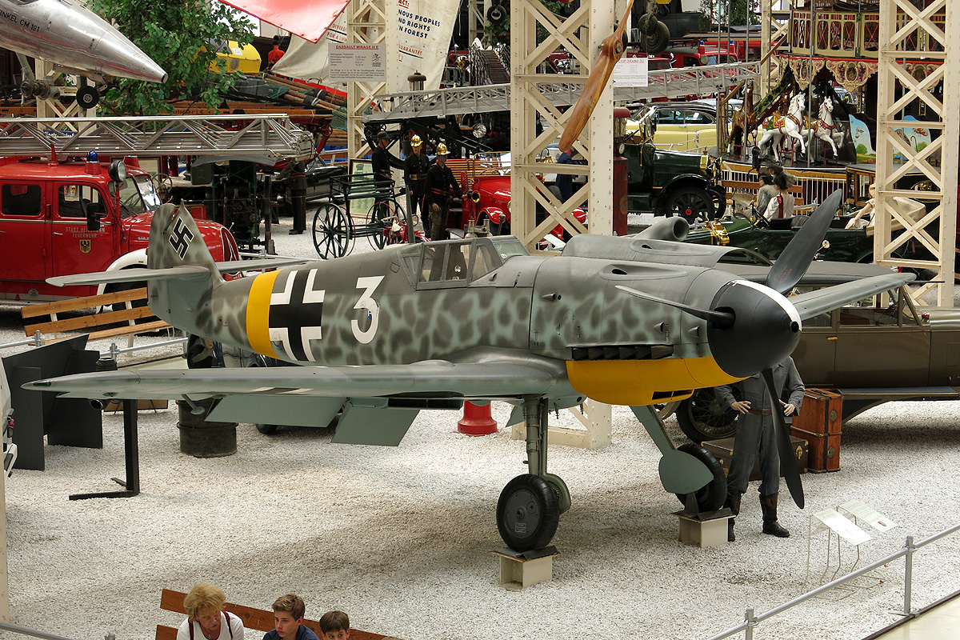
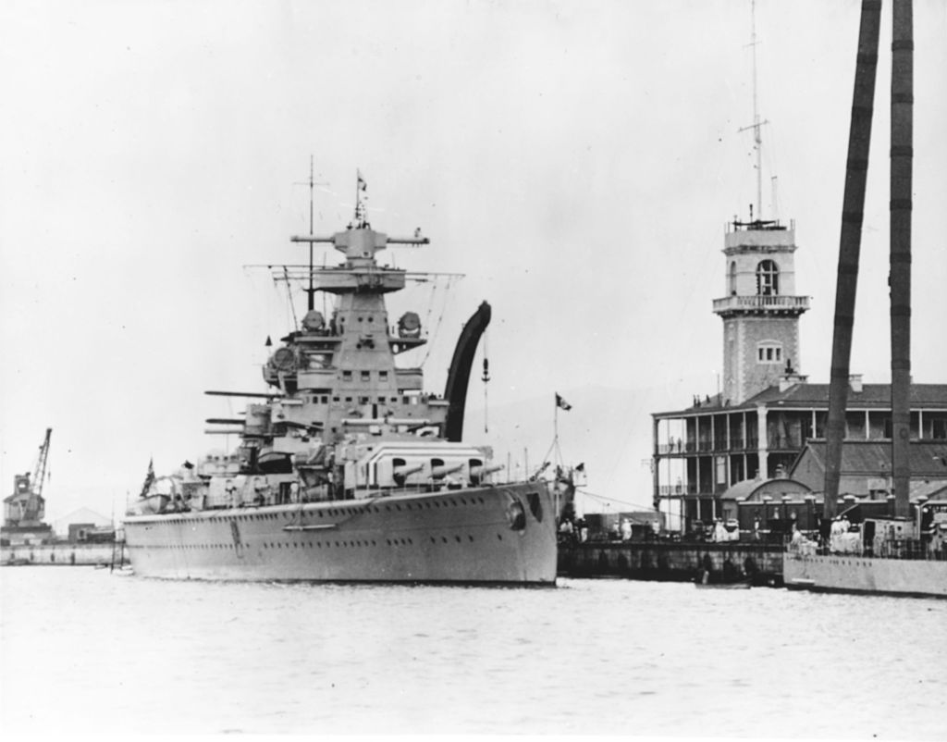
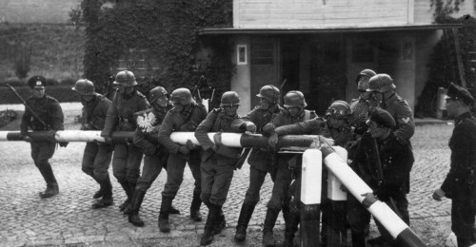
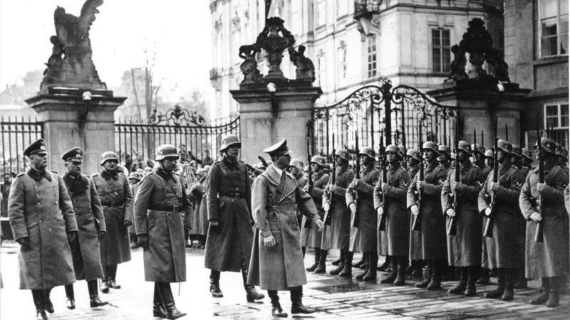
Armáda
Notes:
Armáda vzniká z Reichswehru
Do armády začleněna i SS
I přes Verajské smlouvy němci vyrábí taky
Letadla
Lodě
Demilitarizace Porýní
Anšlus Rakouska
Obsazení Sudet
Obsazení i zbytku Čech
Španělská občanská válka
Napadení Polska

Slide 10
Začátek Druhé světové války

Slide 11
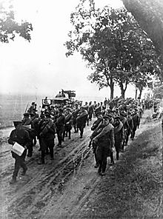
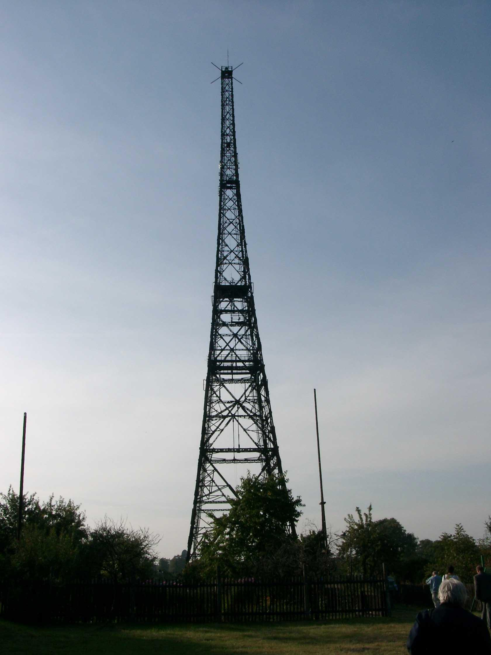
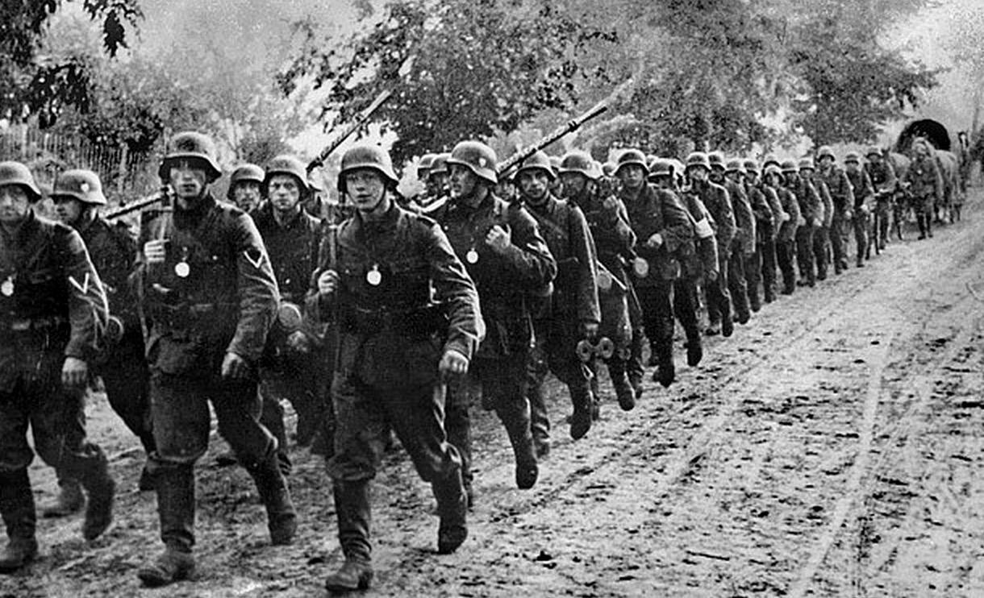
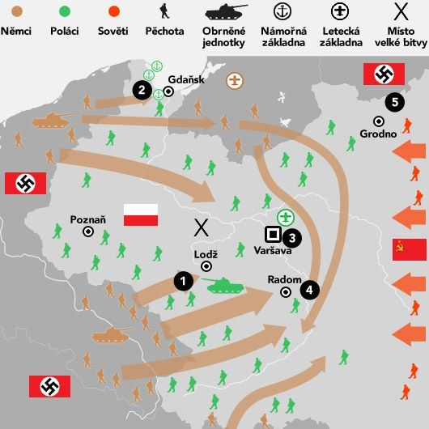
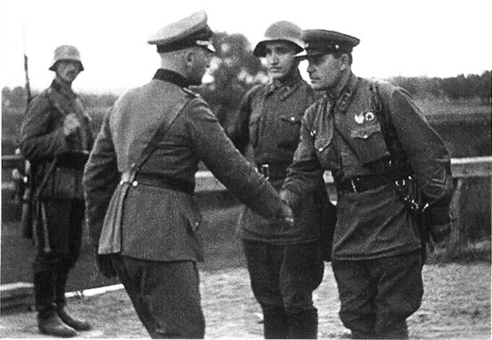
Napadení Polska
Notes:
Vysílač v Gliwitzích
Záminka pro napadení
Němci vstupují do Polska
O týden později i Rudá armáda
Setkání obou armád

Slide 12
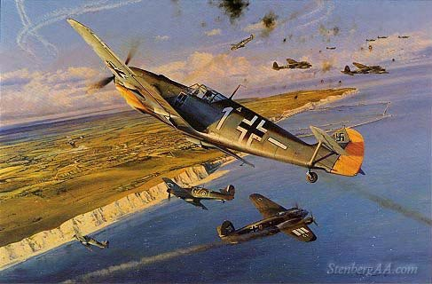
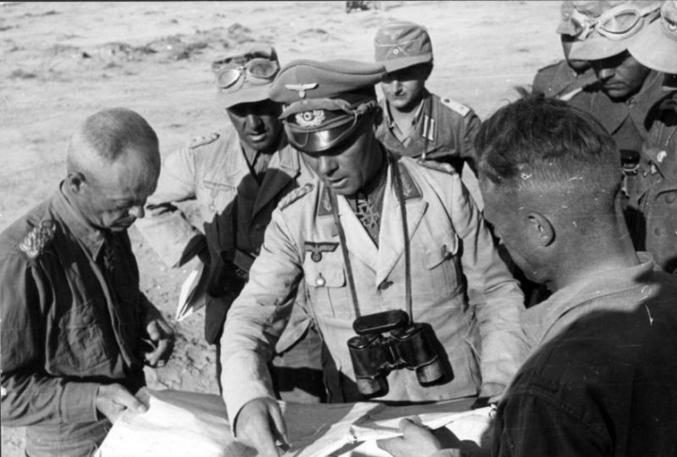
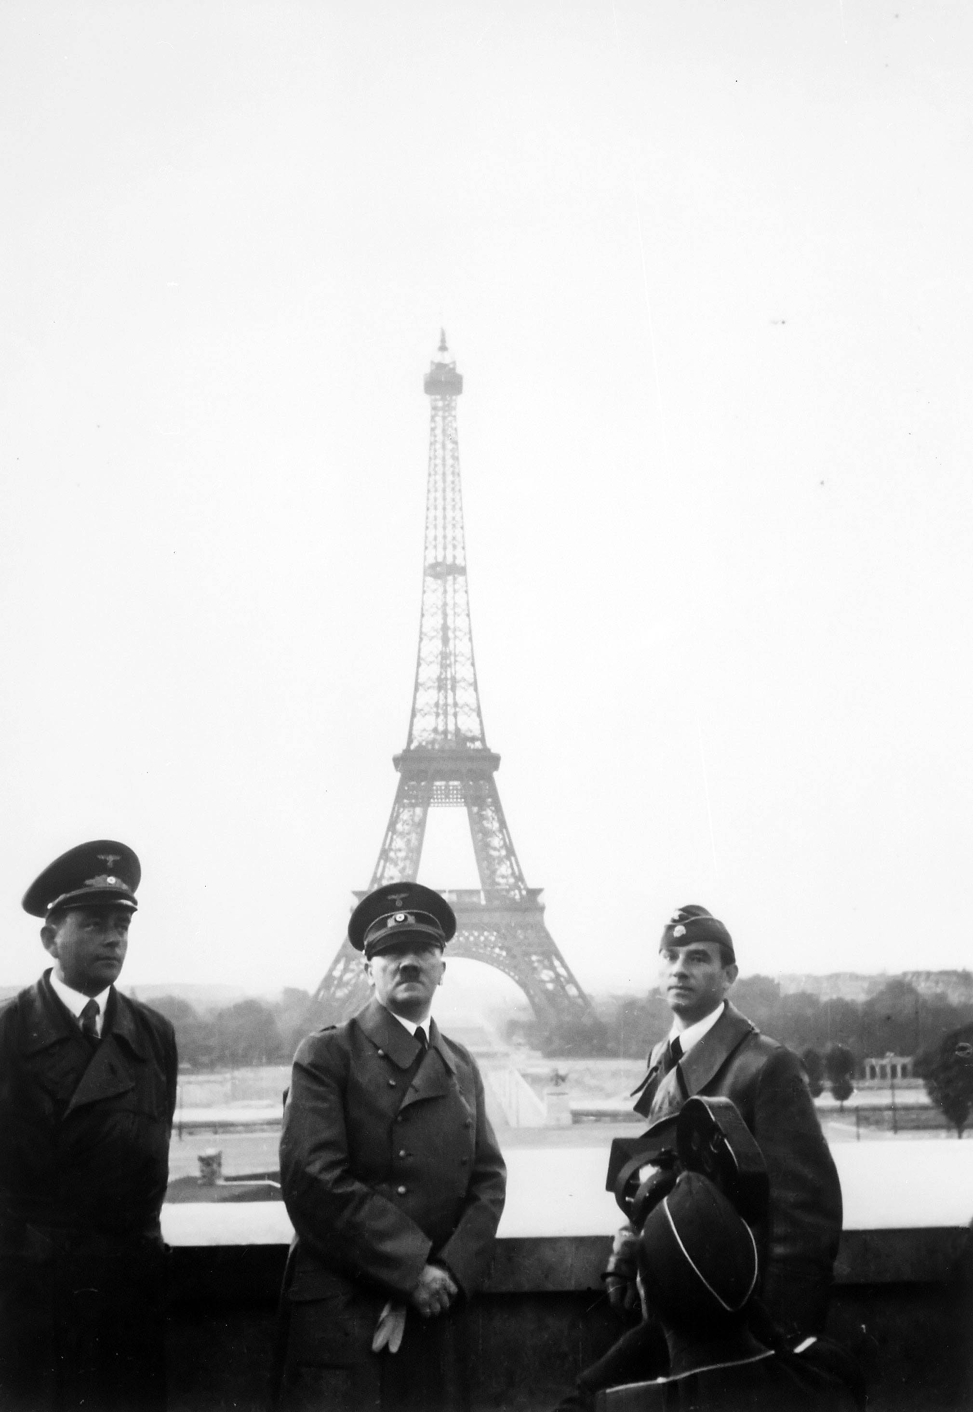
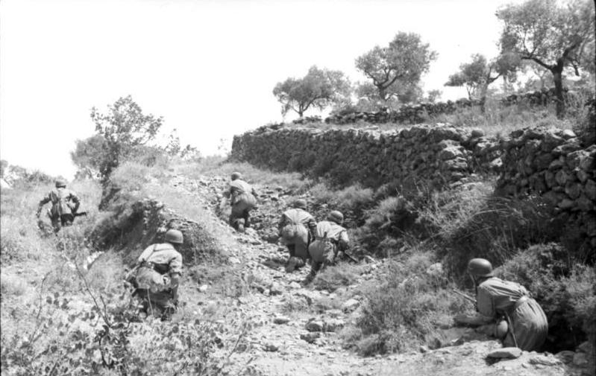
Následný vývoj
Notes:
SSSr- zimní válka
Německo
-Norské tažení
-Bitva o Francii
-Bitva o Británii
-Jugoslávské tažení
-Africké tažení

Slide 13
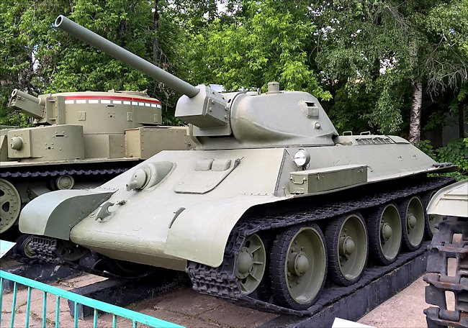
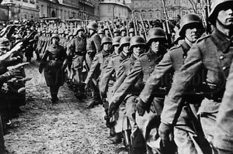
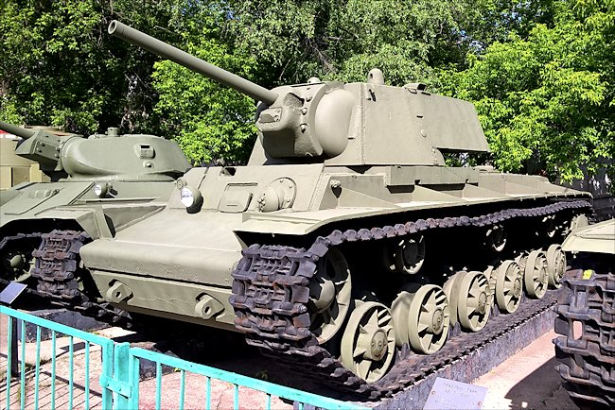
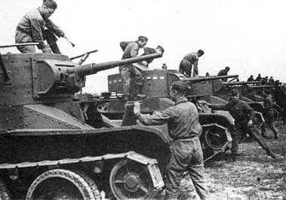
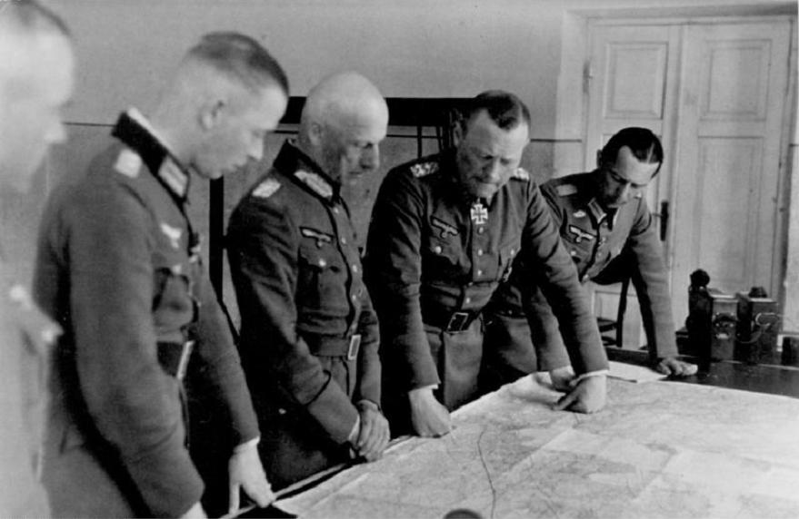
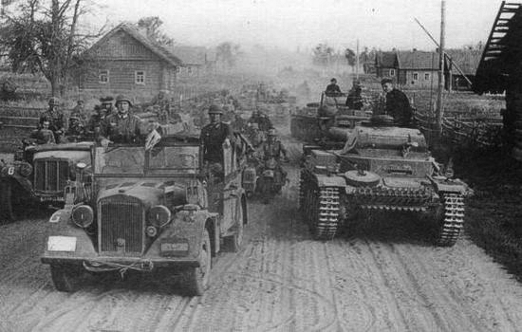
Příprava na válku
Notes:
Dne 25. srpna 1940 Richard Sorge získává informaci o připravovaném německém útoku.
Dne 18. prosince 1940 Hitler podepsal plán Barbarossa. Němečtí velitelé vyhodnotili, že válka bude trvat nanejvýše tři měsíce.
Štáby německých tankových skupin dorazili na hranice už v zimě roku 1940, přesun tanků byl naplánován, až těsně před útokem.
Nejdříve se přesouvali k hranici pouze německé pěší jednotky. Měli vypadat jako vojáci kteří pouze chrání hranici.
Sovětské velení si nedělalo iluze a připravovalo se na válku. Rudá armáda se z 500 000 vojáků rozrostla na 5 000 000 vojáku.
Pro Rudou armádu byli dodány nové tanky T 34 a KV 1.
V první polovině června začali Němci přesouvat tankové jednotky. Toto už nevypadalo jako pouhé krytí hranice.
Kreml nejdříve chtěl vyřešit tuto situaci diplomaticky, ale Berlín na tyto nabídky nereagoval.
Stalin vydal rozkaz k přesunu vojsk k hranicím. Bylo však pozdě. Do útoku zbýval pouze týden.
Dne 21. června 1941 vyslalo německé vrchní velení domluvený signál: „Dortmund“. Večer vojákům přečetli velitelé vůdcovo prohlášení: „Ve vašich rukou je existence celého německého národa. Boje budou vedeny s velkou krutostí s cílem změnit současné Rusko v ruiny“.

Slide 14
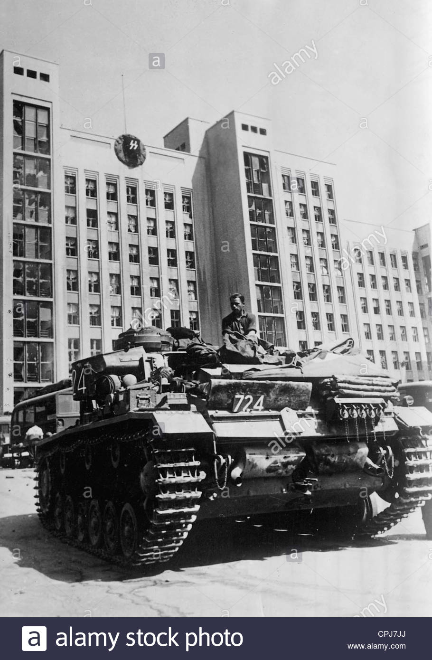
Plán Barbarosa
Notes:
Tři skupiny armád Sever (Leningrad), Střed (Moskva) a Jih (Kavkaz a Stalibgrad)
Jako první překročili hranici vojáci diverzního pluku 800 Brandenburg. A obsadili mosty přes řeku Buk.
Luftwafe bombardovala polní letiště a větší města. První den se povedlo Luftwaffe zničit v Bělorusku 50% letadel tohoto frontu, na Ukrajině 17% letadel tohoto frontu a v Pobaltí 10% letadel tohoto frontu.
Ve 4:15 se daly do pohybu německé pozemní jednotky. V Pobaltí se podařilo Hotovým tankům dostat 50 km do územ nepřítele.
28. Černa němečtí vojáci po těžkých bojích vstoupili do Minsku.
Pavlov popraven.
Rozhodnutí SSSR vytvořit obranu na Dněpru.
Němci obkličují jednotky bránící Dněpr. Guderian a von Kleist. 500 000 obklíčených vojáku rudé armády.

Slide 15
Bitva o Moskvu
Notes:
V září roku 1941 se Moskva nepodobala normálně fungujícímu hlavnímu městu. Město chránili protiletecká děla, na ulicích vyrostly protitankové překážky a na obloze se vznášely ochranné balóny.
První nálet na Moskvu se uskutečnil 22. Července 1941.
Německé bombardéry byli ničeny sovětskou PVO.
Na konci září nálety ustáli
Wehrmacht chtěl obklíčit jednotky u Moskvy.
Nová sovětská taktika na ničení tanků. Dařilo se tak aspoň zpomalit německý postup.
Obklíčení 100 000 vojáků u Vjazmy
Žukov přijíždí od Stalingradu
Převelení divizí z dálného východu
Začíná pršet a padat snih.
Přehlídka v Moskvě.
Německé tanky se přibližují k Moskvě na 50 km
Německý motostřelecký útok končí na prvních tramvajových zastávkách v Moskvě
Wehrmacht začíná ustupovat.

Slide 16
Blokáda Leningradu
Notes:
Tanky KV 1 výroba v Leningradu. Hiler chtěl získat tento závod.
30. Srpna wehrmacht obsazuje silnici mezi Leningradem a Moskvou o týden později se dostává k Ladožskému jezeru. Kompletní obklíčení.
Němcům se přes všechny pokusy nikdy nepodaří vstoupit do města. Hitler vydává rozkaz že Leningrad vyhladoví.
Luftwafe začíná nálety. Bombarduje nemocnice a sklady s potravinami. Lenigradu začínají docházet zásoby. Zásobování loděmi je neefektivní. Lodě jsou napadány nálety Luftawfe, torpédovými útoky Krigsmarine.
V 20. listopadu zamrzlo Ladožské jezero. Rudá armáda začíná přesouvat do města zásoby náklaďáky a z města odvážet jeho obyvtele.
Střemhlavé nálety.
Extrémní zima 1941/1942 zmenšují se dávky potravin příděl chleba na osobu byl 125 g na osobu. Na dva tydny v roce 1942 muselo být toto minimum ještě omezeno pouze pro vojáky a dělníky.
Blokádu se povedlo prolomit až 27. ledna 1944.
Podle oficiálních údajů zemřelo v Leningradě 642 000 lidí. Pouhá 3% při bombardování.
Od začátku války evakuovala Rudá armáda 1 800 000 lidí.
Bylo to nejhorší obléhání v dějinách.
Místo kde zemřelo nejvíce lidí.

Slide 17
Stalingrad
Notes:
Skupina armád Jih měla dle německých plánů postupovat na Kavkaz k ropným polím.
Museli jít ale přes Stalingrad. Luftwaffe zahájila bombardování Stalingradu. Srovnali se zemí 80% budov. Zemřelo 40 000 lidí. Ztráty Luftwaffe 3 letouny.
6. Armáda dorazila ke Stalingradu.
14. září Paulus zahájil útok na město. Průlom k Volze ostřelování lodní dopravy na Volze. Ten den Wehrmacht obsadil jižní část města. Do příštího dne se Rudé armádě povedlo Němce vytlačit.
Za dva týdny Paulus zahajuje tankový útok na město. Tanky byli ale ničeny rudou armádou.
V říjnu zahájen další útok na prostor továren.
V listopadu probíhá poslední Paulusův útok v prostoru Stalingradu. Nikdo z velitelů Stalingradu nevěří že město udrží.
Rudá armáda zahajuje operaci Uran. Obklíčení 6. armády u Stalingradu. Hitler jim slíbil že pro jejich vysvobození udělá cokoliv.
Erich von Manstein operace Zimní bouře.
Mansteinův postup se zastavil. K prolomení potřeboval útok Paulusových jednotek. Paulus se však drží Hitlerova rozkazu a vyčkává na vysvobození. Manstein se musí stáhnout.
Obklíčená německá 6. armáda.
Po následných sovětských útocích byla 6. armáda obklíčena přímo ve Stalingradu a kapitulovala 31. ledna 1943

Slide 18
Kurský oblouk
Notes:
V dubnu 1943 výchovní fronta znehybněla.
Rudé armádě se povedlo získat plány k útoku v Kurském oblouku.
Sovětské hlídce se 4. července v noci povedlo zajmout německého ženistu, který odstraňoval miny. Při výslechu vypověděl: „Naše vojska jsou v plné bojové pohotovosti a 5. července ve dvě hodiny přejdou do ofenzívy směrem na Kursk“.
Rudá armáda zahájila dělostřeleckou přípravu, ještě před německým útokem. Německé jednotky tak byly oslabeny.
Němci zde použili své nové tanky Tiger a Panther a novou taktiku pancéřový klín
I tak se jim ale Kurský výběžek nepodařilo obsadit.

Slide 19
Operace Bagration
Notes:
Operace Bagration plán SSSR na prolomení německé obrany v Bělorusku.
Útok začal 22. června 1944. Sověti zahájili útok taktikou „Průzkum bojem“.
Minsk se povedlo dobýt 3. července.
Dne 31. července telegrafoval velitel 8. mechanizované brigády telegrafoval do Moskvy: „Došli jsme k Baltskému moři“.

Slide 20
Bitva o Berlín
Notes:
28. března odletěl Žukov do Moskvy, aby zde přednesl své plány na obsazení Berlína. Dostal jasné rozkazy od Stalina získat Berlín dříve než Američané.
V Berlíně se obyvatelé připravovali na válku. Děla PVO se měnila na protitanková. Obyvatelé Berlína vstupovali do Volksturmu.
Ráno 16. dubna zahájilo sovětské dělostřelectvo palbu na Berlín.
Dne 21. dubna se první sovětské jednotky vstoupili do Berlína.
30. Dubna vstyčili sovětští vojáci Rudou vlajku nad Reichstagem.
Posádka Berlína se vzdala 2. května 1945.

Slide 21
Pražská ofenzíva
Notes:
5. Května v Praze vypuká povstání, když pražský rozhlas začne vysílat česky.
Jakmile se dozvěděl generál Koněv, že Praha bojuje vydal rozkaz k útoku. Z prostoru Drážďan se směrem k Praze vydal celý 1. ukrajinský front.
K Praze se pod velením generála Schörnera, ale také blížili zbytky německé skupiny armád Střed, která mířila do Americké zóny. 900 000 vojáků. Musejí jít přes Prahu, protože jinudy než přes její mosty se nedostanou. Povstalci však Wehrmachtu nedovolí projít a chtějí je zadržet.
. Prahu ostřeluje polní dělostřelectvo. Luftwaffe provádí nálety.
Na pomoc přichází Praze spojenci, které by nikdo nečekal. Vlasovci.
Dne 7. května 1945 německé velení podepisuje kapitulaci. V ní stojí, že všichni Němci musejí následujícího dne ve 23:30 složit zbraně a vzdát se na tom místě, kde se nachází. Němci se za každou cenu chtějí vzdát Američanům.
Rudolf Toussaint musí jednat s povstalci
Nakonec uzavřou dohodu, že Němci složí těžké zbraně a bude jim umožněn volný průjezd městem. 8. května vstupuje do prahy Rudá armáda.

Slide 22
Válečné zločiny
Notes:
Na východní frontě páchány mnohem více než na západní
Mapa koncentračních táborů převážně na východě
Páchány na obou stranách
Německo- SS a Einsatzgrupen
SSSR- Katyňský masakr, převážně z pomsty vůči Němcům

Slide 23
Konec

